Slide 1
实验二：物联网应用层通信协议的设计与实现
软件学院
软件学院
张振 2025-06-09

Slide 2

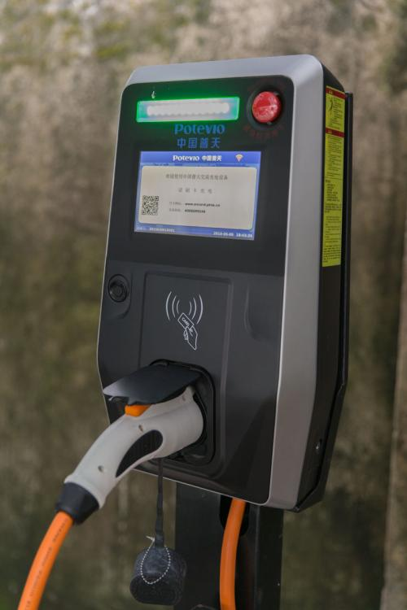
实验目的
学习网络协议设计的一般思路
掌握网络协议实现的关键技术
理解实际生活中“互联网 +”项目的网络通信实现原理

Slide 3
网络协议设计的一般思路
★理论指导实践
网络协议三要素 | 理论上所指 | 对应的协议实现
语法 | 数据与控制信息的结构或格式 | 定义结构体、类
语义 | 需要发出何种控制信息,完成何种动作以及做出何种响应 | 网络事件的业务逻辑
同步 | 事件实现顺序的详细说明 | 网络事件本身顺序关系逻辑，如：Socket的listen、accept、send、receive状态转换

Slide 4
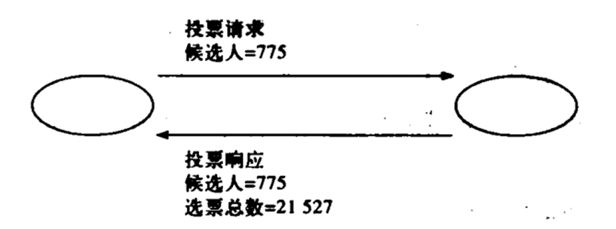
实验项目： 投票应用层协议的设计与实现 （基于Java）
客户端
服务端
图：投票案例描述示意图
Notes:
例如：网络协议的三要素语法、语义、同步分别对应协议设计的结构体、业务逻辑和网络事件本身顺序关系。

Slide 5
投票协议报文格式（参考）
字段 | 字段类型 | 含义
isInquiry | bool | True：表示该消息是查询请求；False：表示该消息是投票信息
isResponse | bool | True：表示该消息是响应；False：表示该消息是请求
CandidateID | int | 指示候选人的ID, 范围:0-1000
voteCount | long | 指示出所查询的候选人获得的总选票数

Slide 6
协议实现关键技术
将对象转换成字节序列
Java中序列化方法Serialization的局限性
解决办法：二进制表示方法
对协议消息进行编码/解码

Slide 7
关键技术─对象和字节流的转换
将协议的消息对象转换为二进制字节发送出去可以使用Java语言的DataOutputStream类和 ByteArrayOutputstream类。
利用ByteArrayInputStream类和DataInputStream类，可以将读入的二进制字节流消息还原为对象
得到socket的输入流和输出流方法：socket.getInputStream()，socket.getOutputStream()

Slide 8
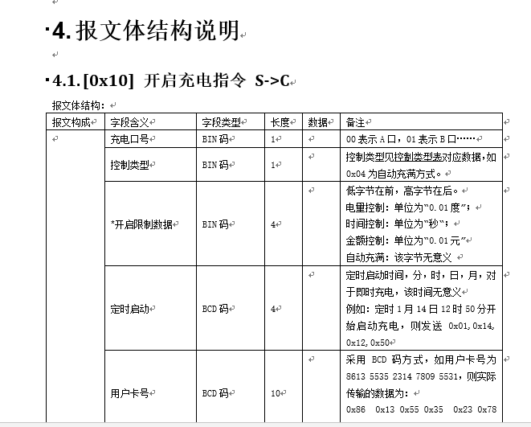
充电桩通信协议

Slide 9
实际科研项目中用到的技术
1,此次实验的报文设计、编码/解码技术以及Socket通信编程。
2，引入netty、quickserver等网络通信框架，简化开发步骤，提高通信性能。
3，对于报文成帧、粘包处理的细节

Slide 10
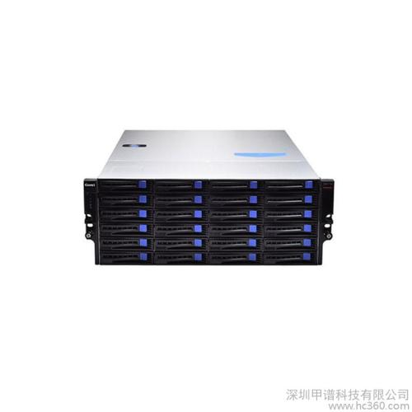
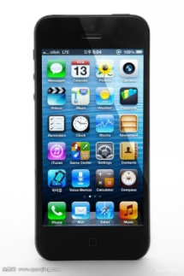

现实中的网络通信案例原理

Slide 11

教材及教学参考书
[1]《计算机网络》（第6版） 谢希仁 著 电子工业出版社
[2]《Java TCP/IP Socket 编程》（第2版） （美）Kenneth L.Calvet著 周恒民 译 机械工业出版社

